Slide 1
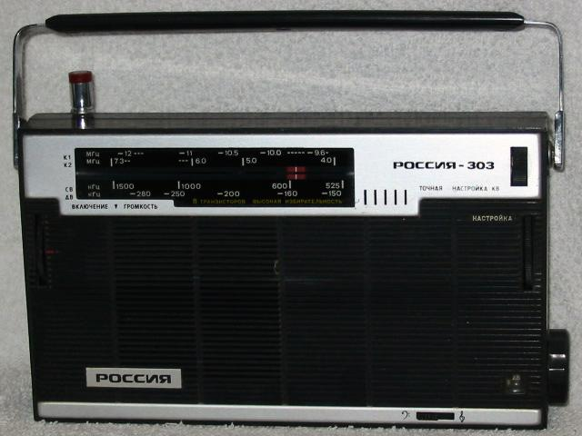
Rossia 303 (1980)
Gerard Tel
LC-Kring 8 mei 2024
om 19.30

Slide 2
Wat gaan we doen
Wat deed ik in Praag
Schema
Wat beluister je ermee

Slide 3
Conclusies

Slide 4
Meenemen / Tonen

